Slide 1

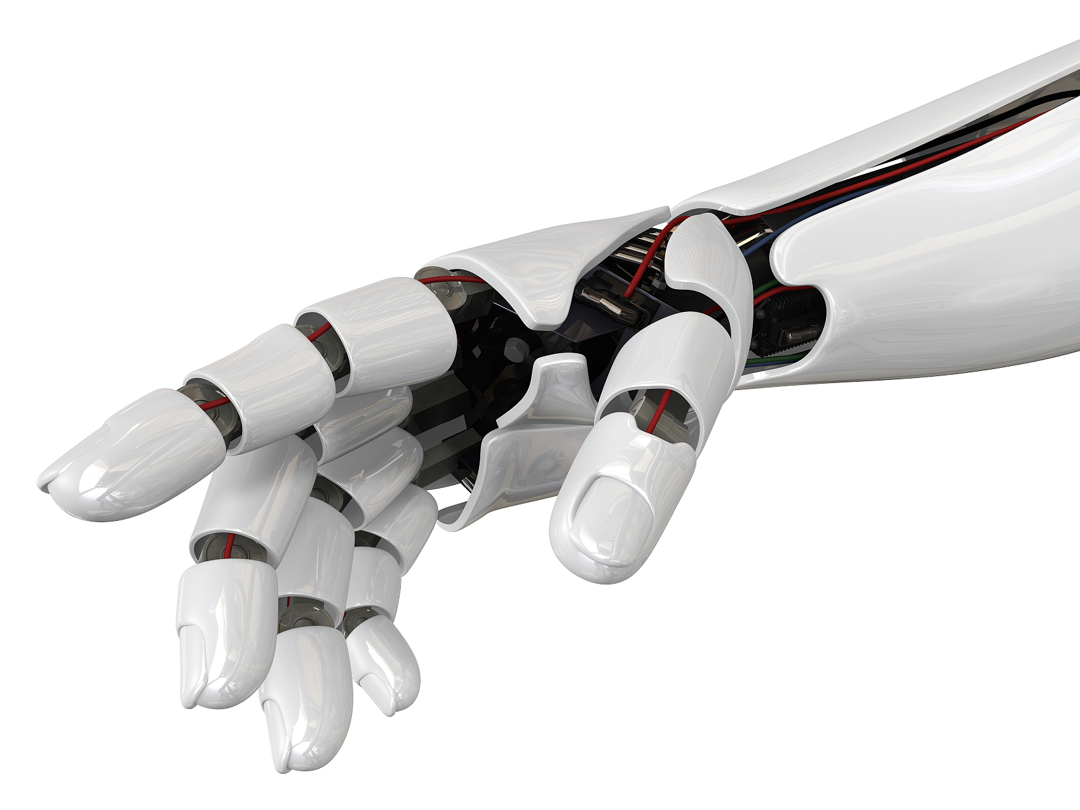
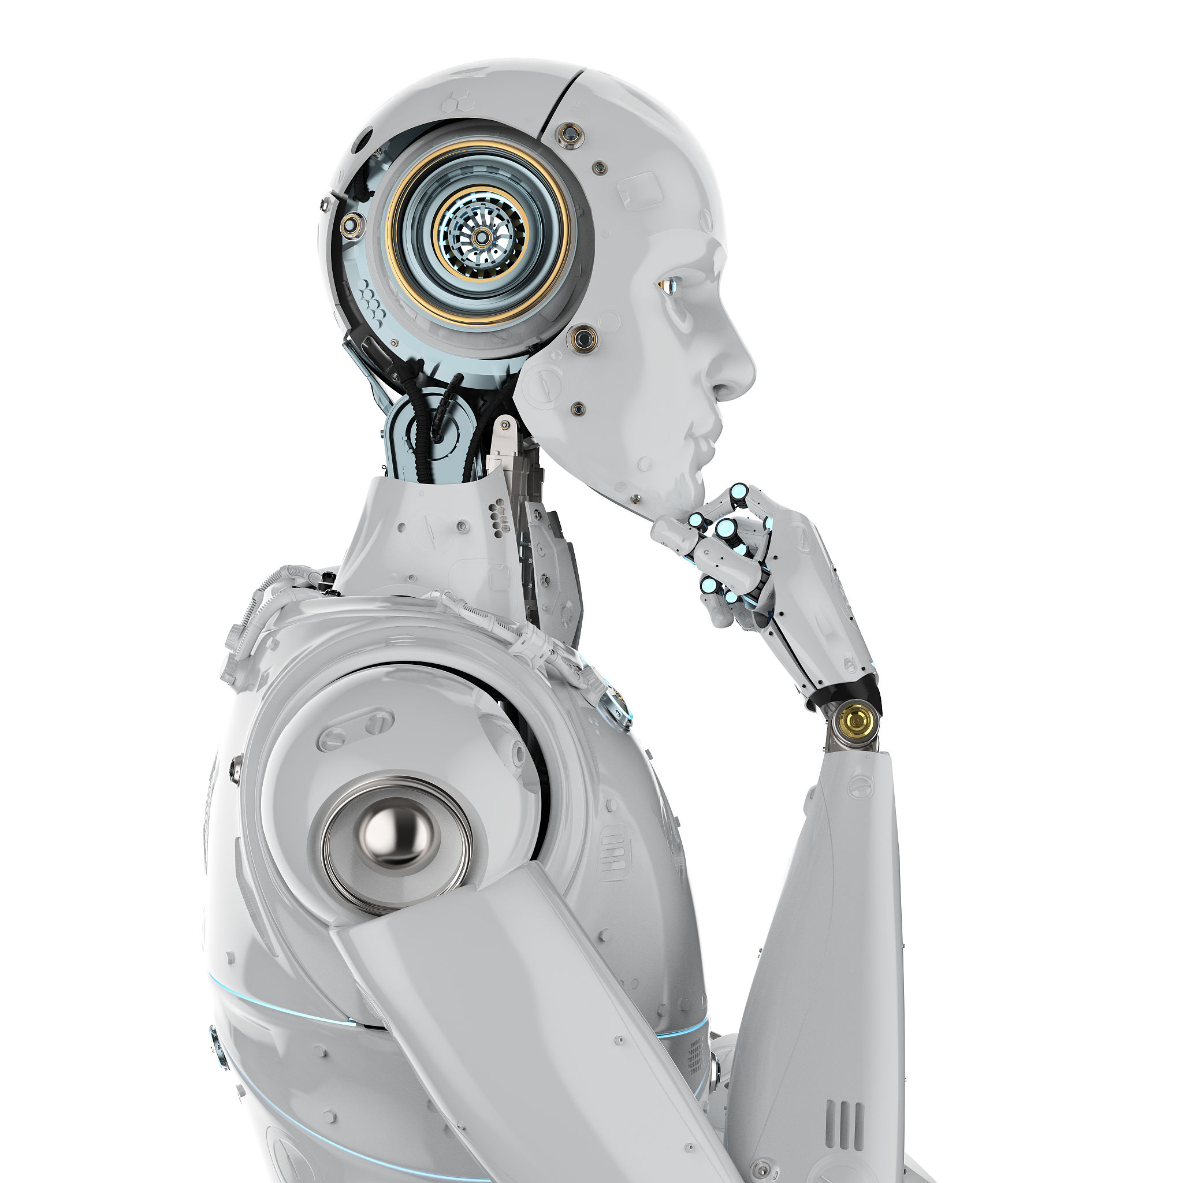
DNA 计算理论的历史和前沿发展
刘本宸 黄子扬
Notes:
更多精美模板请访问卡卡办公网：https://www.kakappt.com

Slide 2
目 录
01
DNA计算理念
DNA计算的发展
02
DNA计算的最新应用
03

Slide 3
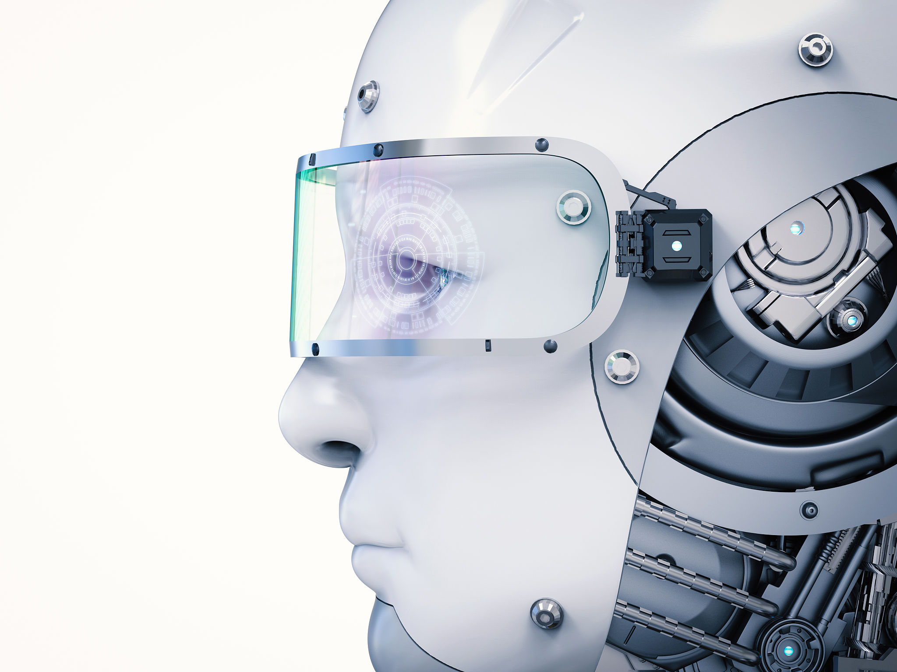
01
DNA计算理念
实验步骤
算法实现
优势
局限

Slide 4
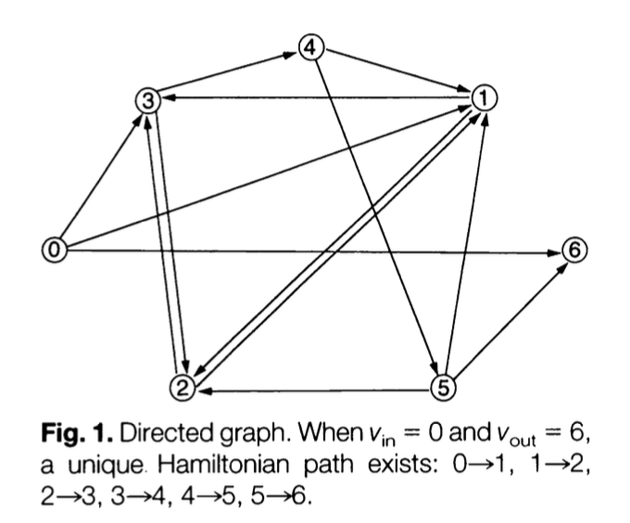
实验步骤
Adleman 想要利用碱基互补配对原理来解决一个指定的 NP 完全问题，即哈密顿路径问题。
他先是构造一个 DNA 分子池，并且使用 DNA 分子编码问题的解空间，并利用碱基互补配对原则进行问题计算。具体来说，Adleman 将问题的每个可能解表示为一个 DNA 序列，并将这些 DNA 序列混合在一起形成一个 DNA 分子池。然后，他将问题的输入表示为一个 DNA 序列，并将其与 DNA 分子池中的 DNA 序列进行杂交反应，以诱导形成包含问题的可能解的 DNA 序列的部分匹配。这部分匹配主要是用到了 DNA 的碱基互补原则。比如在文中 Adleman 提到了如何用碱基序列对一个图中的“顶点”和“边”进行建模和转化。

Slide 5
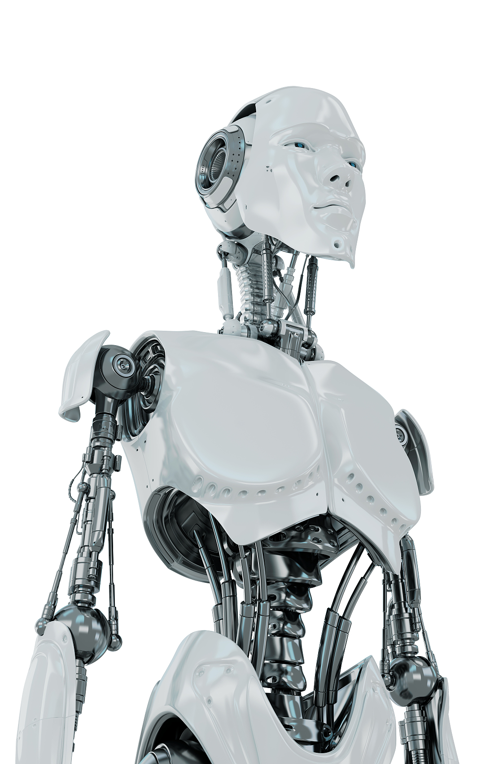
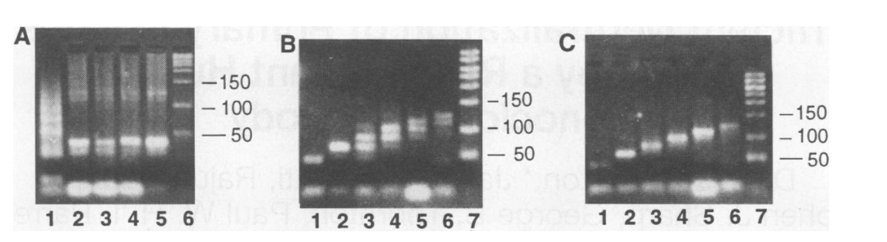
实验步骤
接下来，Adleman 使用 PCR 技术扩增这些匹配 DNA 序列，从而增加它们的数量。最后，他对扩增后的DNA 序列进行测序分析（电泳），以确定哪些 DNA 序列表示问题的解1(c)。在这个电泳的结果图可以先看右轴，指示的是用于计算的 DNA 的碱基序列长度。这个实验的最终产物在最右图中可以看到，一条条亮线代表了这个哈密尔顿回路的顶点遍历顺序。

Slide 6
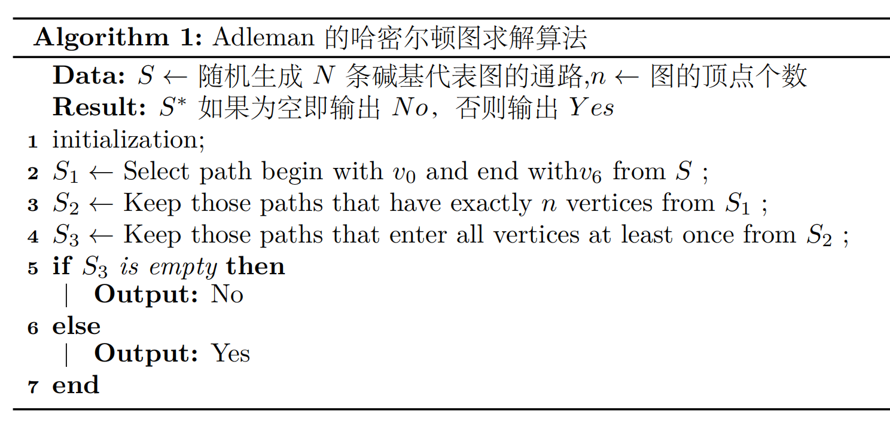
算法实现

Slide 7
优点
高效节能
Aldeman 在论文中写到:“在 DNA 合成的世界里面，每秒 10^20 次计算似乎也是可行的”。在文章中他还使用了有关反应能量的计算，最后大约计算出来1 焦耳的能量足够 2 × 10^19 次计算。这样的计算的能效比就算是和当今的电子计算机相比，也是十分惊人的。而且 Adleman 希望，他的方法在理论上可以推广下去，以至于可以解决任何 NP 完全问题。

Slide 8
局限
成本高易出错
实际上它的应用受到了一些限制，例如需要大量的 DNA 序列和 PCR 扩增的时间和成本较高等问题，比如：虽然在论文中说到 DNA 计算的理论速度大约是每秒 1020 次，但是实际的实验室情况之下，这个七个节点的哈密尔顿的图的求解用了七天; 而且随着图的节点数量的增多，DNA 的计算也有可能出现错误，这个时候还需要仔细控制实验条件。

Slide 9
02
DNA 计算的发展
DNA 逻辑门电路的实现

Slide 10
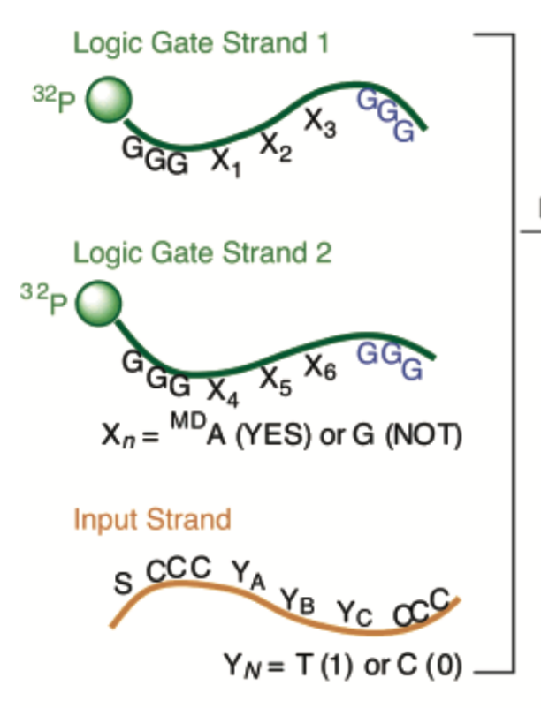
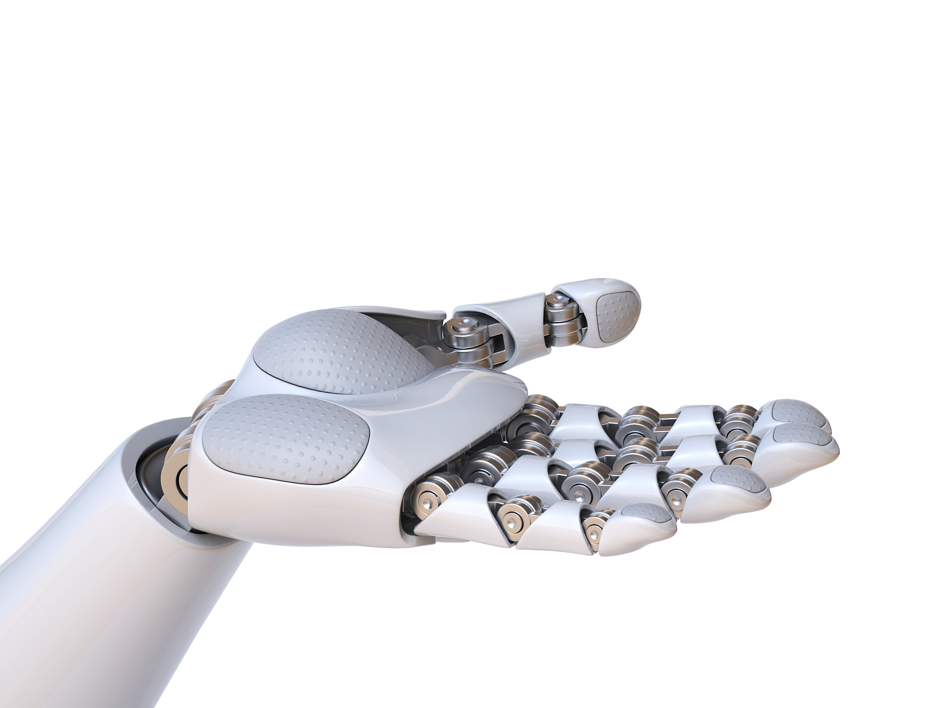
逻辑门电路的实现
由右图我们可以看到DNA 逻辑门的基本工作原理。左边两条绿色的链是逻辑门，可以把这个链看成一个函数，X1/X2/X3 可以看做输入的形参。左边橙色的链Y1/Y2/Y3 代表输入，并对输入的DNA杂化处理。

Slide 11
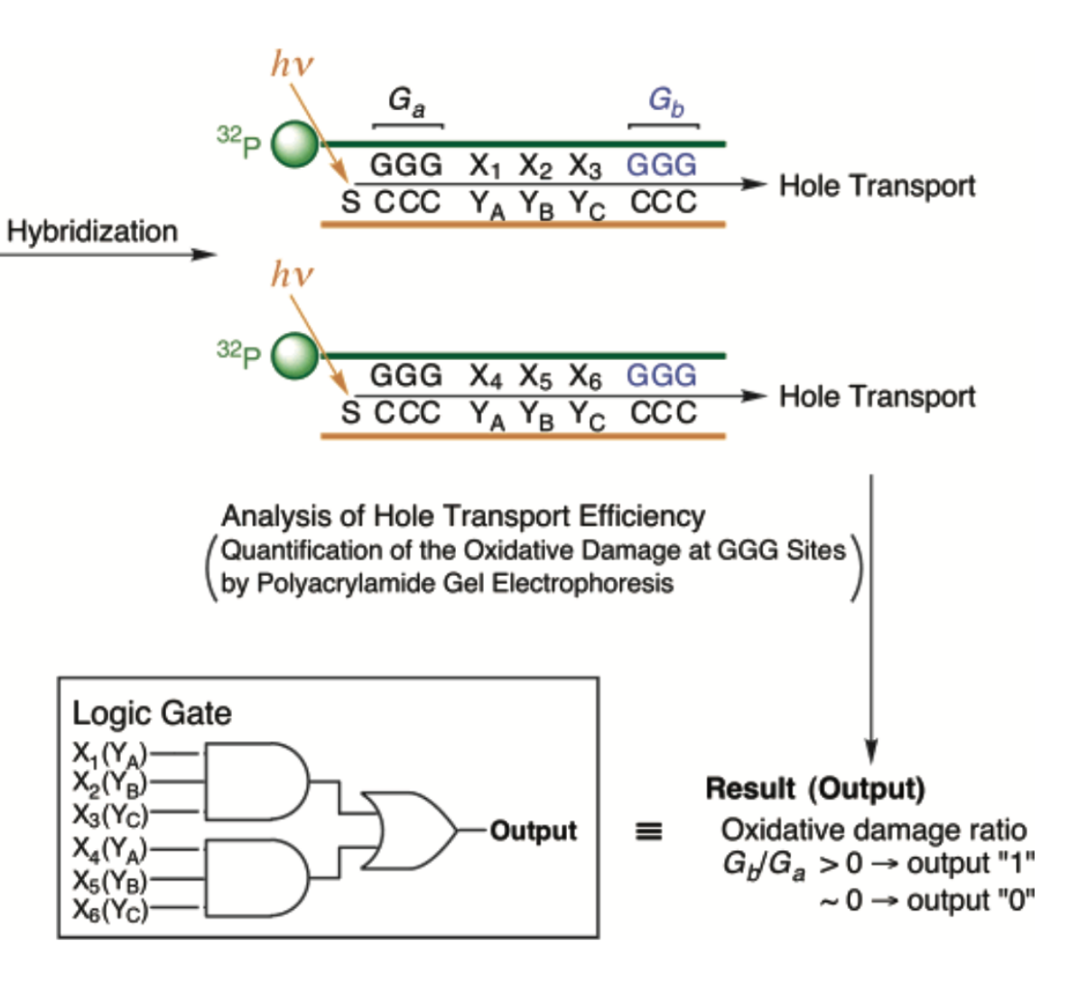
逻辑门电路的实现
如果 Xi 和 Yi 是可以通过 DNA 的结合规则结合到一起，那就会让 Gb 端获得电子。先将门电路 DNA 与输入 DNA 混合，经过一段时间反应之后，电子得失运动结束了（也就是氧化还原反应）。我们再对溶液中 DNA 分子进行定量的分析，主要是对比 Ga 和 Gb 之间的电子比例。如果这个比例约等于 0 那最后的输出就是 0，否则就是 1。

Slide 12
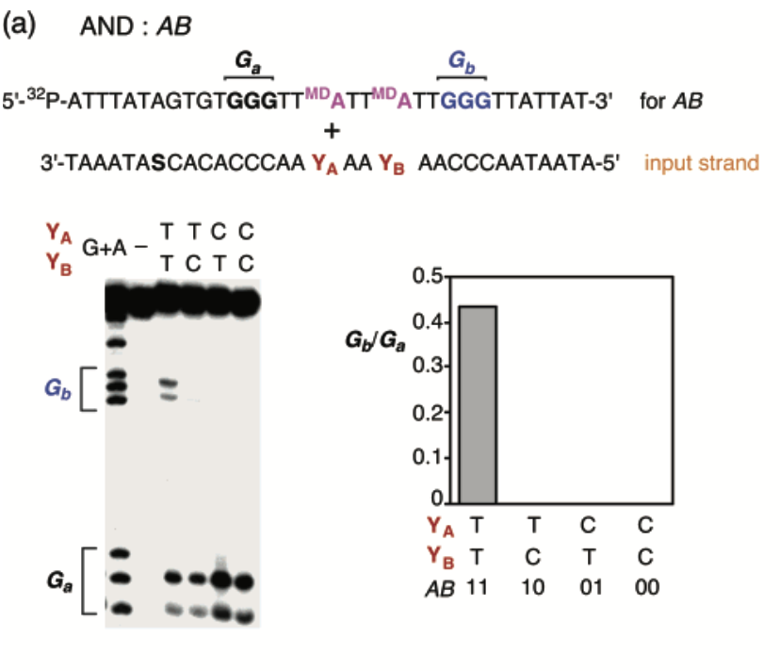
DNA与门实验
在图中我们可以看到逻辑门的两个输入形参都是 A，即这个逻辑门是一个只对两个 T产生反应的一个与门。我们可以在图中看到左边的电泳图像。只有两个 Y 都是 T 的时候 Gb 才会出现电泳现象。最后的 Gb\Ga 也说明了这一点，只有两个输入都是 1 的时候才会输出 1。

Slide 13
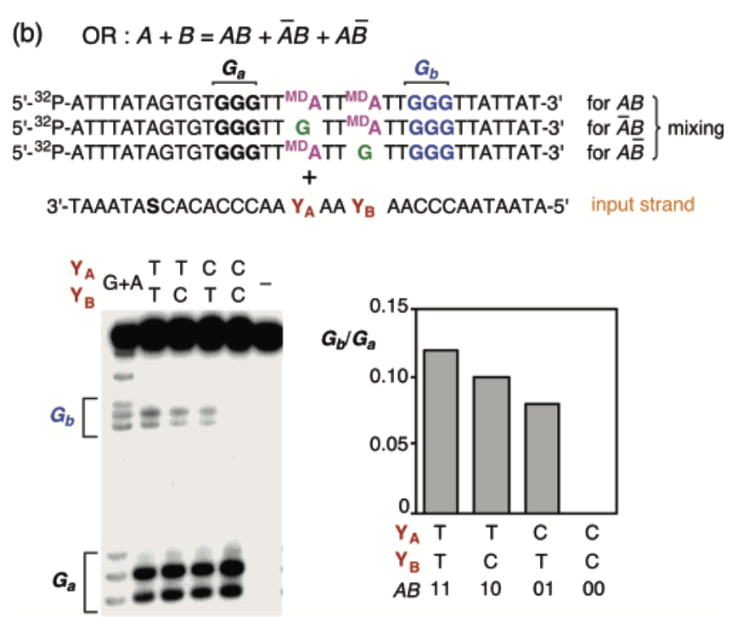
DNA或门实验
在图中我们可以看到类似上一个实验相同的结构，但是这个地方实验者先对或运算进行了一步转换。将或运算转化成了三个合取式的析取项。所以一开始的 DNA 也加入了三种逻辑门，针对 11，01，10 三种输入都会给出 1 的输出。

Slide 14
03
DNA计算最新应用
自动机
基于DNA的神经网络

Slide 15
自动机
这是来自一个关于 DNA 计算在自动机上面的应用，作者 Joanne Macdonald 等人通过 DNA 的逻辑门实现了一个可以下井字棋的有限自动机。我们将先从其门电路的设计开始。

Slide 16
自动机的门电路设计
自动机使用了与上面不同的逻辑门电路的设计结构，但是大致思想都是相同的。即从真值表出发，通过对输入输出的编解码，来设计与之对应的 DNA 结构，让 DNA 在给定的输入上可以发出对应的、可以观测到的反应。

Slide 17
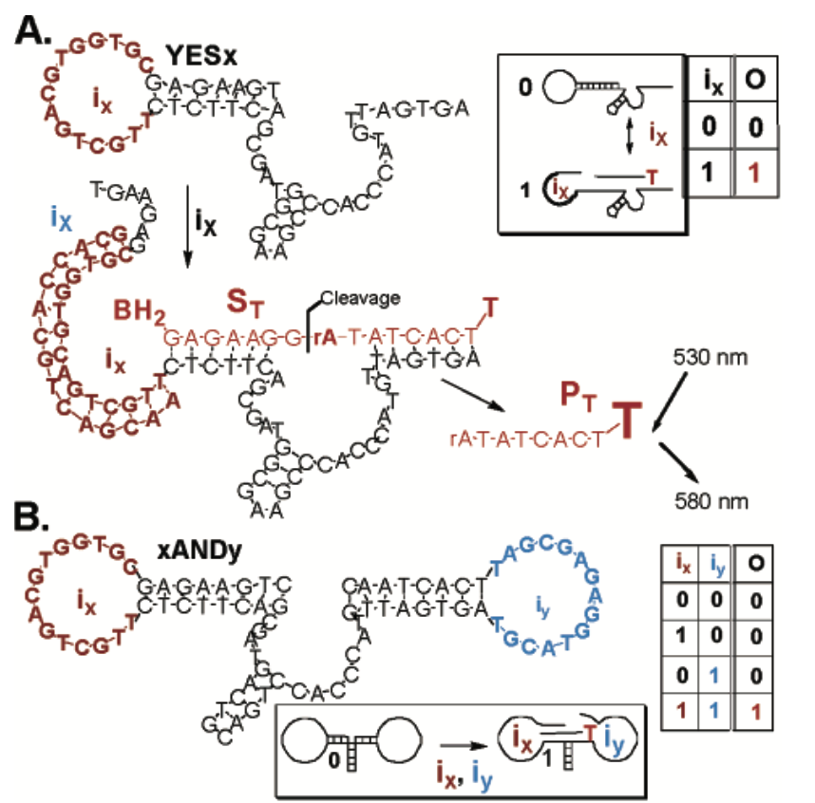
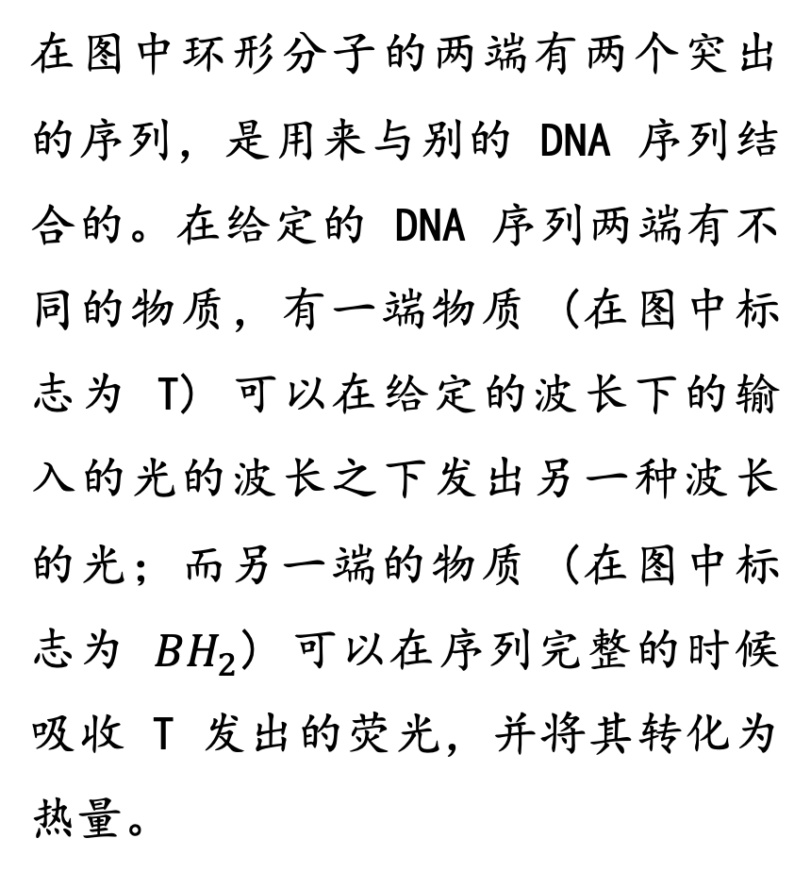
在图中环形分子的两端有两个突出的序列，是用来与别的 DNA 序列结合的。在给定的 DNA 序列两端有不同的物质，有一端物质 (在图中标志为 T) 可以在给定的波长下的输入的光的波长之下发出另一种波长的光；而另一端的物质 (在图中标志为 $BH_{2}$) 可以在序列完整的时候吸收 T 发出的荧光，并将其转化为热量。

Slide 18
AND GATE
通过B图可知，如果输入的两个序列是环形分子的补集，则在单链DNA序列的拉伸下，环形分子的一段会与DNA酶分离。在加入发出荧光的DNA序列之后，检测是否发出荧光，如果发出荧光，说明基底DNA酶已有的分子的键已经暴露并且与可以发出荧光的DNA序列反应过了，这样就可以设计一个与门。

Slide 19
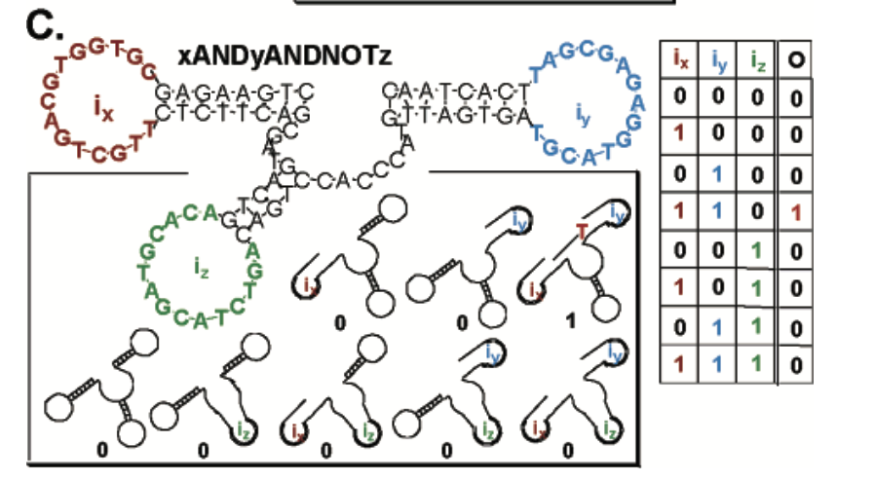
Three Input AND-NOT Gate
当第三个环形 DNA 酶分子iz的补集的DNA分子序列显现时，整个大的DNA酶都会展开，使得DNA酶失去活性，不再起到催化作用。只有当ix和iy的补集分子出现，但是iz的补集DNA分子没有出现时，整个大分子可以展现出酶的催化作用，因此只有当序列x=y=1；z=0出现时，整体逻辑门的输出才为1。

Slide 20
井字棋算法设计
针对井字棋游戏，可以设计如下几条规则使得 AI 更加接近胜利：
1. 如果下在该位置可以赢棋，那么就下在该位置。
2. 如果对手下在该位置可以赢棋，那就下在该位置。。
3. 如果中心位置空闲，那么下在中心位置要优于边上和角上位置
4. 如果角上位置空闲，那么下在角上位置要优于边上位置。
5. 如果只有边上位置空闲，那么只能下在边上位置。

Slide 21
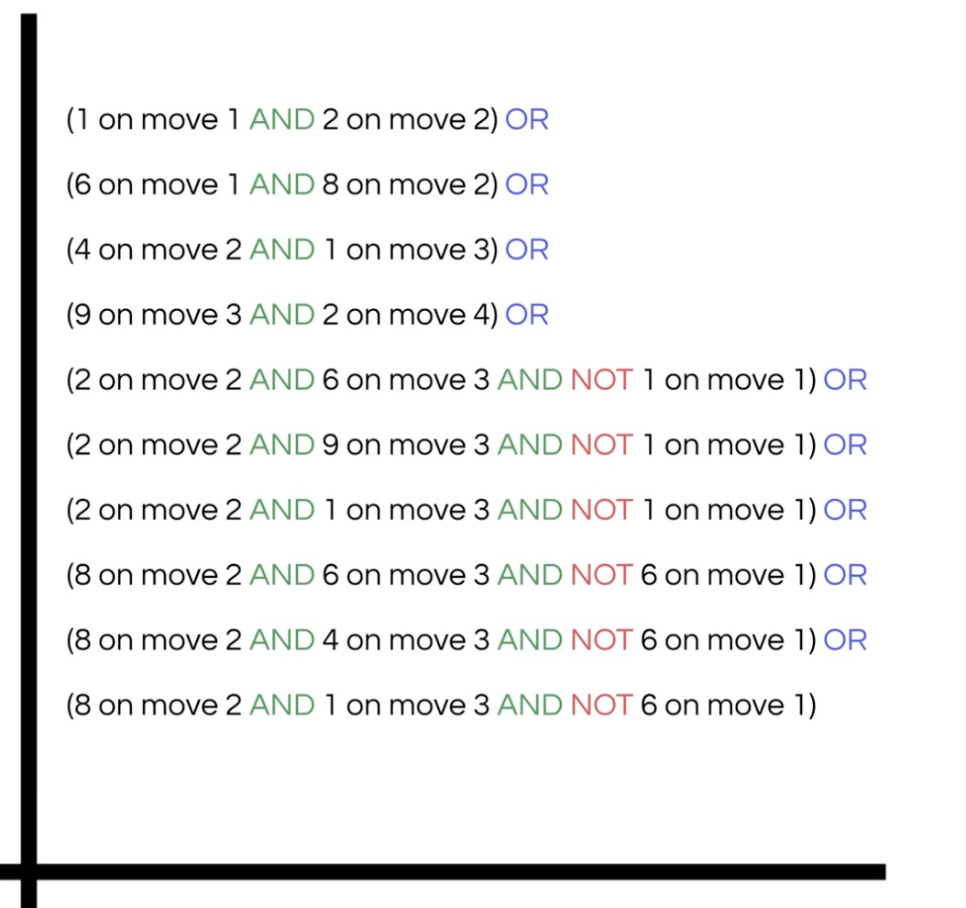
井字棋算法设计
因此我们就可以从上面的规则出发，将文字的规则转化为门电路的逻辑，将门电路用 DNA 实现一遍，最后就可以实现 DNA 自动机了。我们给格子从左到右、从上到下分别赋予 1 到 9。我们先用逻辑表达式将右上角的格子表示出来 。

Slide 22
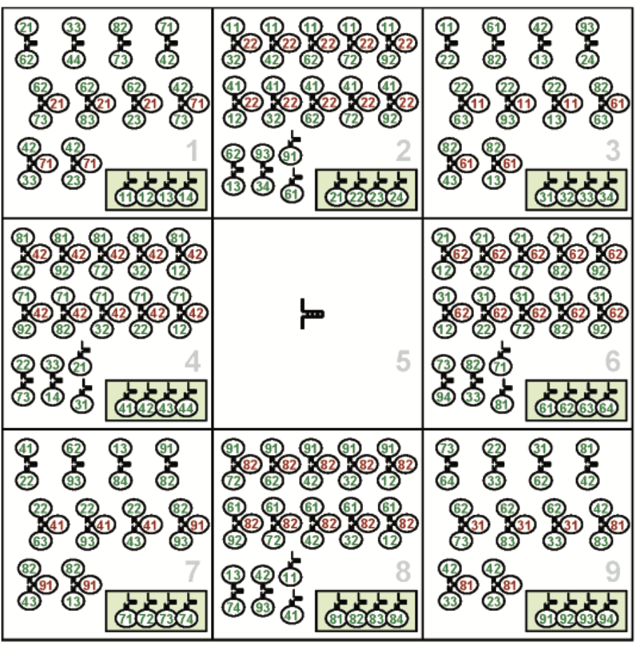
井字棋算法设计
依次类推，我们可以将所有格子里面的逻辑表达式都写出来，并且将它们转化成我们已经实现好的DNA 逻辑门的形式 。到最后我们就可以和他展开博弈了。

Slide 23
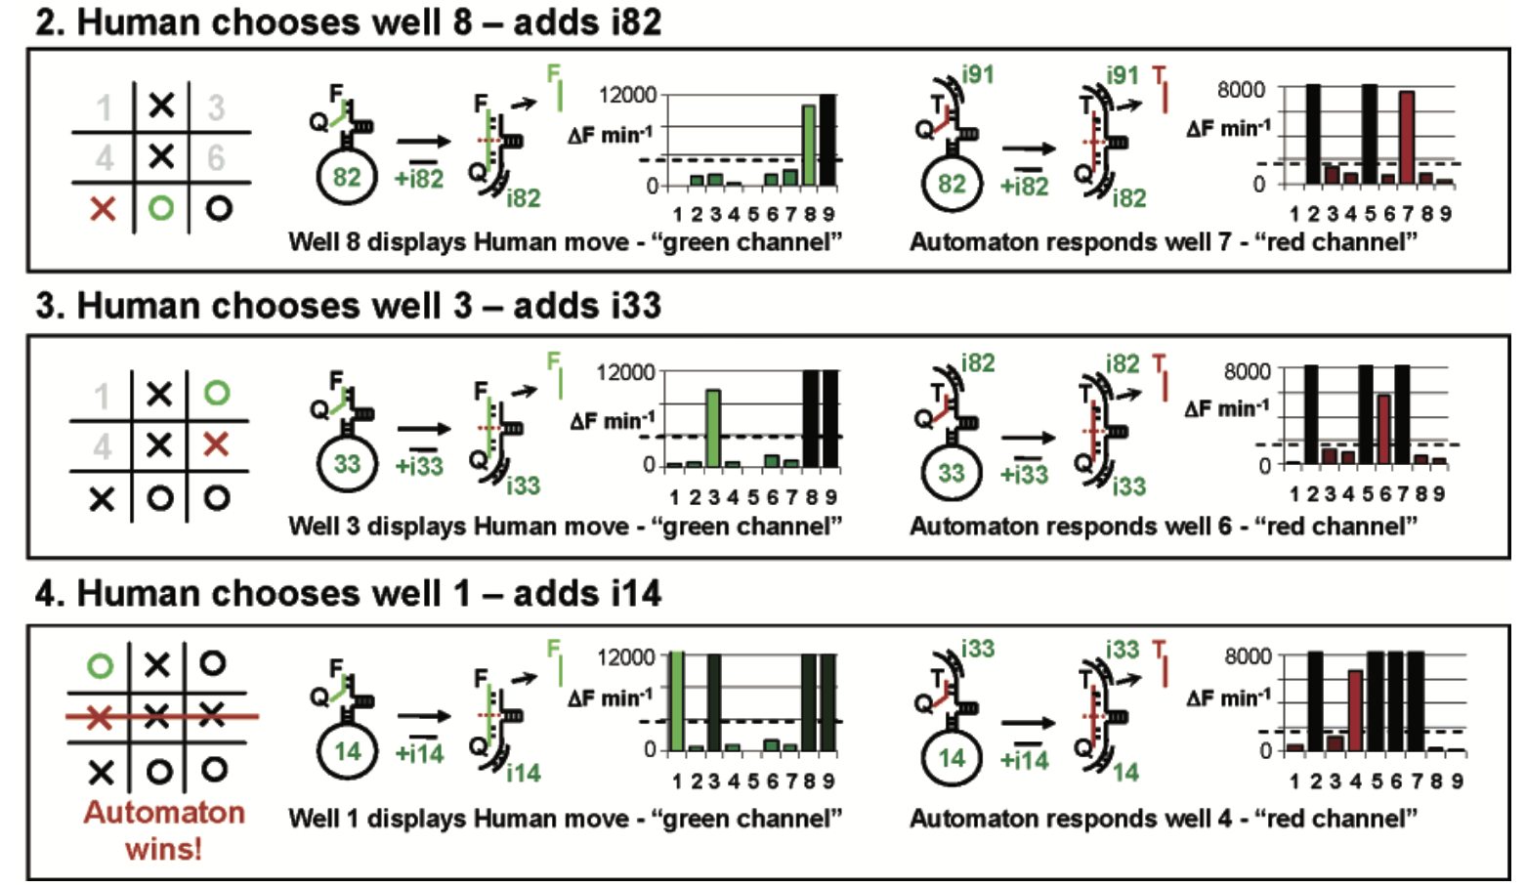
井字棋实验结果

Slide 24
一点思考
从上面给到的实验步骤和实验结果来看，DNA 自动机在串行处理的能力上确实有所欠缺。如果让硅芯片来处理这个井字棋问题大概会用 Minmax 算法、alpha-beta 剪枝、dfs 等算法来处理这些问题。但是放到 DNA 自动机上面我们必须先给出每一步可能的做法，最后再交给 DNA 自动机判断。同时 DNA 自动机需要的前期处理工作相当的繁杂。比如我们要模拟九个格子，每一个格子要装入对应的逻辑门的 DNA 序列，中间一旦出错，就会导致最后的输出错误。
但是从另一面看 DNA 自动机的并行计算能力是很强大的，如果我们可以从这个中型的自动机拓展到更大型的自动机，它能处理的信息就不止是处理一个井字棋这么简单了。

Slide 25
基于DNA的神经网络
华东师范大学提出了基于简单的 DNA 门开关结构合成 DNA 的调控电路实现卷积神经网络算法。该算法采用3×6 大小的卷积核，可以实现超过八种模式的识别。而且这个卷积神经网络可以与另外一个 DNA 电路连接，构建分层网络。

Slide 26
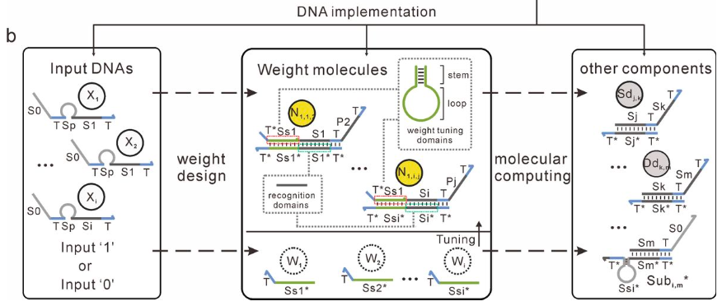
结构设计
将输入的大小设为12x12，并为每个像素点编号0-143。每个像素点都可以用一段DNA代替，并根据其值的不同，确定其是否出现在反应体系中。将权重分子和输入DNA串结合后，可以生成新的输出，这些输出被累加以生成不同的yi。为了处理一些负值的权重，这里采用了一种巧妙的处理方式，即正值代表的物质和负值代表的物质是可以反应消耗掉的，从而在化学层面上实现了减法。

Slide 27
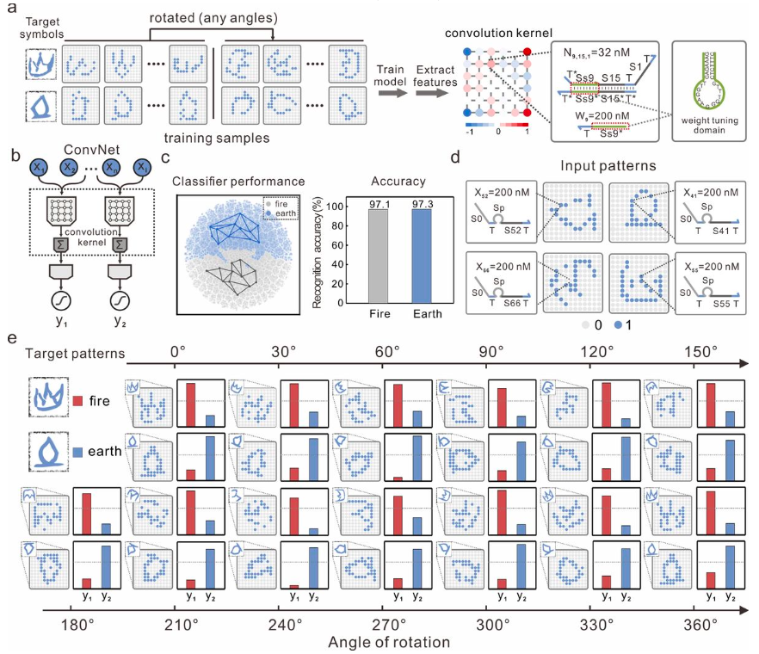
训练网络
可以通过子图 e 看到，这个 DNA 卷积神经网络在识别变换后图像的准确率方面是相当不错的。在子图 e 中，研究者选了两个比较相近的的图形，Fire 和 Earth。在旋转的所有角度中，DNA 卷积神经网络都可以较好的识别其中模式。而且在绝大多数时候，分类是分的比较开的，没有分不清的情况。

Slide 28
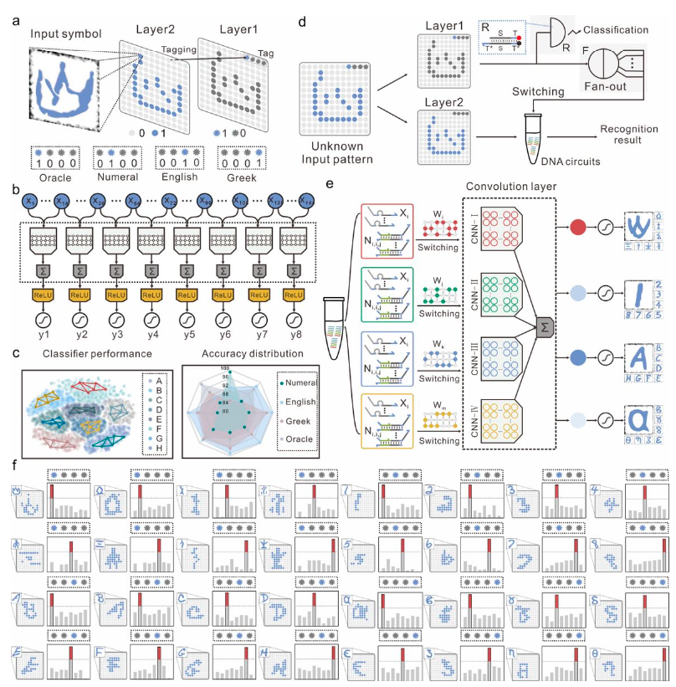
实验结果
研究者在输入点阵的右上角接入了四个标记。分别标记为四类物品集合。这个时候会先有一个 DNA 的分类器对这个输入点阵做分类，分类之后，可以把剩余的点阵接入到 DNA 卷积神经网络中去，最后根据 DNA 卷积神经网络的输出，再叠加一开始的分类类别，可以做到 32 分类的效果。在实验结果的子图 c/f 中，作者用作图和枚举的方式像我们展示了DNA 神经网络的识别效果。

Slide 29
一点思考
目前来看，用 DNA 来实现神经网络算是 DNA 计算比较前沿的研究了。作者的初衷是利用 DNA 计算强大并行计算方式来解决卷积问题。但是现在应该是受制于科技水平有限，只能做出相对较为简陋的卷积神经网络模型。不过最后的识别的表现很不错，应该十分有前景。
但是另一方面，这样的 DNA 卷积神经网络只是在针对一个特定的问题给出答案，并没有很普遍的解决办法。如果想要想本文研究者说的一样将这个神经网络嵌入之后的 DNA 计算机中，那我感觉 DNA 计算还要有很长的一段路要走。起码要用 DNA 做出有显卡那样的并行处理能力的处理结构才能在之后的 DNA 计算中取得一定的成果。

Slide 30
Reference
[1] L. M. Adleman, ”Molecular computation of solutions to combinatorial problems,” Science, vol. 266, no.5187, pp. 1021-1024, Nov. 1994, doi: 10.1126/science.7973651.
[2] A. Okamoto, K. Tanaka, and I. Saito, “DNA logic gates,”Journal of the American Chemical Society, vol.126, no. 30, pp. 9458–9463, 2004.
[3] G. Seelig, D. Soloveichik, D. Y. Zhang, and E. Winfree, “Enzyme-free nucleic acid logic circuits,”Science,vol. 314, no. 5805, pp. 1585–1588, 2006.
[4] J. Macdonald, Y. Li, M. Sutovic, H. Lederman, K. Pendri, W. Lu, B. L. Andrews, D. Stefanovic, and M.N. Stojanovic, “Medium scale integration of molecular logic gates in an automaton,”Nano Letters, vol. 6,no. 11, pp. 2598–2603, 2006.
[5] A. J. Thubagere et al., “A cargo-sorting DNA robot,”Science, vol. 357, no. 6356, 2017. doi:10.1126/science.aan6558
[6] X. Xiong et al., “Molecular convolutional neural networks with DNA regulatory circuits,”Nature MachineIntelligence, vol. 4, no. 7, pp. 625–635, 2022. doi:10.1038/s42256-022-00502-7

Slide 31
感谢您的观看
汇报人：刘本宸 时间：2023年5月

